Slide 1
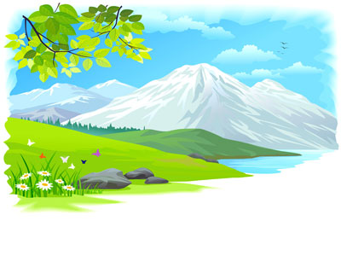
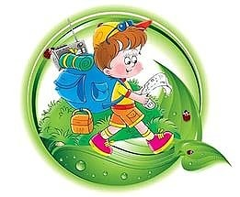
Муниципальное бюджетное дошкольное образовательное учреждение города Керчи Республики Крым «Детский сад комбинированного вида №55 «Хрусталик»
Творческий проект
по экологии и изобразительной
деятельности
с использованием нового метода сторителлинг
в подготовительной группе
«Создание картины на конверт – доске
по рассказу « Прогулка в горы Крыма»
Автор: Соларева Г. И.
г. Керчь
2017г.

Slide 2
АКТУАЛЬНОСТЬ ПРОЕКТА
«Природа для нас - кладовая солнца с великими сокровищами... И охранять природу - значит охранять Родину» М.М. Пришвин.
Актуальность проекта – экологическое воспитание и образование детей через изобразительную деятельность.
Экология – чрезвычайно актуальная проблема настоящего времени: только экологическое мировоззрение, культура ныне живущих людей могут вывести планету и человечество из такого катастрофического состояния, в котором они прибывают сейчас. Участие детей в проекте позволит максимально обогатить знания и представления воспитанников о природе родного края; позволит развить связную речь, творческие способности детей.

Slide 3
ПАСПОРТ ПРОЕКТА
Тип проекта: информационно – познавательный, творческий.
Вид проекта: групповой.
Продолжительность: краткосрочный.
Участники проекта: воспитанники группы, воспитатели, родители.
Срок реализации: 1 неделя

Slide 4
ЦЕЛЬ ПРОЕКТА
Формирование у детей представлений о бережном и сознательном отношении к природе через различные виды деятельности: ценностно-ориентированную, познавательную, творческую, коммуникативную.
Формировать у детей представление о художественном образе, знакомить с таинством рождения образа через эффект соучастия в творческом процессе его художественного создания.

Slide 5
ЗАДАЧИ ПРОЕКТА
Познавательные
1. Дать представления об природных зонах (горы), о деятельности человека в природе.
2. Расширять знания детей о живой и неживой природе родного края.
3. Познакомить с новым методом сторителлинг для создания изображения на конверт – доске.
Развивающие
1. Развивать продуктивную деятельность детей, совершенствовать навыки и умения в рисовании, аппликации, лепке.
2. Развивать речевые навыки в составлении рассказа. Активизировать словарь по теме «Природа Крыма»
3. Развивать любознательность, наблюдательность и познавательный интерес к миру природы.
4. Развивать творческое мышление, пространственное воображение, фантазию.
Воспитательные
1.Воспитывать любовь и бережное отношение к природе родного края.
2.Воспитывать художественный вкус, эстетическое восприятие мира.
3.Воспитывать коллективизм и доброжелательное отношение друг к другу.

Slide 6
Основное содержание проекта
Для достижения поставленных целей и задач, использованы следующие методы, пути и приемы решения:
1.Беседы познавательного характера о природных зонах (горы) Крыма.
2.Просмотр презентации «Горы Крыма и заповедники».
3. Беседы познавательного характера о растительном и животном мире горного Крыма.
4.Знакомство с «Красной книгой Крыма» в просмотре презентации.
5.Беседа «Что такое сторителлинг ».
6.Придумывание рассказа «Что гости Крыма увидели в наших горах».
7. Творческая деятельность: коллективное создание картины методом сторителлинг «Прогулка в горы Крыма» с использованием рисования, аппликации, лепки и нетрадиционных способов изображения.

Slide 7
Что такое сторителлинг?
Сторителлинг – искусство донесения поучительной информации с помощью знаний, рассказов, историй, которые возбуждают у человека эмоции и мышление.
Метод сторителлинга дает следующие возможности:
учит воспринимать и перерабатывать внешнюю информацию;
заинтерисовывает каждого ребенка в происходящем действии;
обогащает устную речь дошкольника;
позволяет разнообразить изобразительную деятельность.

Slide 8
ПРЕДВАРИТЕЛЬНАЯ РАБОТА
1. Определение темы, цели, задач проекта.
2. Определение объёма знаний детей о природных зонах Крыма
( горы), о растительном и животном мире горного Крыма.
3. Подбор пособий, материала и атрибутов по теме проекта.
4. Разработка тематического планирования мероприятий.

Slide 9
ЭТАПЫ РАБОТЫ
1 этап - подготовительный:
постановка цели и задач, определение направлений, объектов и методов познавательной и изобразительной деятельности;
предварительная работа с детьми и их родителями;
выбор оборудования и материалов;
знакомство с новым методом сторителлинг ;
обсуждение технологии сотрудничества (коллективное создание изображения на конверт – доске.
подбор программно - методического материала по направлению работы.

Slide 10
2 этап - практический: собственно познавательно – творческий.
1.Беседа познавательного характера «Путешествуем по горам Крыма».
Цель: выявить знания детей о природных зонах родного края (горы, леса, степи, побережья морей Черного и Азовского); познакомить с горными массивами Крыма; известными горными вершинами (Демерджи, Чатыр- Даг, Аю-Даг и др.); горными реками и водопадами; природными горными заповедниками (Опукский заповедник и др.); побуждать делиться впечатлениями из личного опыта посещения гор Крыма.
2. Просмотр презентации «Горы Крыма и заповедники».
Цель: помочь визуально увидеть и осмыслить полученные знания по теме. Поощрять желание выражать свои мысли, ощущения и эмоции в процессе обсуждения просмотренной презентации.
3.Беседы «Растения горного Крыма», «Каких животных и птиц мы встретим в крымских горах»
Цель: уточнить названия деревьев, кустарников, трав и цветов; представителей фауны: животных, птиц, змей, насекомых.

Slide 11
4. Просмотр презентации «Красная книга Крыма»
Цель: познакомить с редкими и исчезающими видами растений и животных, проживающих в Крыму; научить понимать взаимосвязь в природе, формировать бережное отношение к ней, животным, птицам, насекомым; воспитывать любовь к природе родного края.
5.Беседа «Что такое метод сторителлинг и как с его помощью можно создать изображение»
Цель: познакомить методом сторителлинг; показать, как с помощью этого метода можно изображать полученные знания, используя различные виды изобразительной деятельности.
6.Обсуждение и придумывание рассказа «Что гости Крыма увидели в наших горах?».
Цель: обобщить знания детей о природе горного Крыма; активизировать словарь по теме; учить последовательно составлять рассказ и обсуждать, какие виды изобразительной деятельности можно использовать для композиционного раскрытия содержания рассказа; поиск выразительных способов и материалов для воплощения замысла.

Slide 12
7.Подготовка макета гор на конверт – доске.
Цель: подготовить макет гор на конверт – доске
аппликативным способом (обрывание) и наклеивание
в виде мозаики (2 -3 оттенка коричневого цвета).
8.Создание коллективной картины на конверт – доске «Прогулка в горы Крыма»
Цель: учить создавать картину на конверт – доске; воплощать замысел, используя разные виды изобразительной деятельности (рисование, аппликация лепка) разнообразные способы и материалы (гуашевые краски, пастель, поролоновые штампы, нитки, ватные диски). Воспитывать коллективизм и доброжелательное отношение друг к другу.
3 этап - оценочный:
Оформление материалов проекта:
выставка картины в изостудии ДОУ;
оформление паспорта проекта;
подготовка презентации проекта.

Slide 13
Результаты проекта:
Результатом данного проекта, стала организация интересной, содержательной, значимой и экологической и изобразительной деятельности детей с учетом развития личности, возрастных особенностей.
В ходе реализации проекта были достигнуты следующие результаты:
1. Появился интерес объектам природы Крыма.
2.Дети стали понимать взаимосвязь в природе, стали бережнее относиться к ней, животным, птицам, насекомым.
3. Были сформированы элементарные экологические знания и культура поведения в природе
4.Дети познакомились с новым методом сторителлинг для создания изображения на конверт – доске.
5.Получили знания и навыки в создании картины по рассказу с использованием разных видов изобразительной деятельности и разнообразных способов и материалов.
Проводимая работа достаточно эффективна, результативна и определяет направление дальнейшей работы и мероприятия экологической и эстетической направленности.

Slide 14
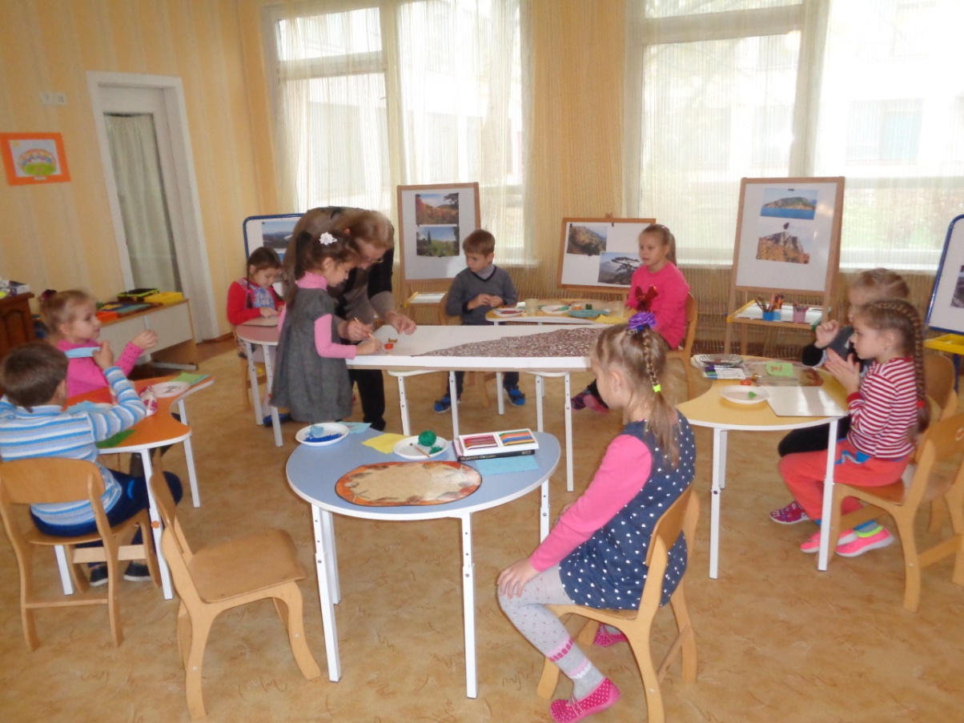
Этапы создания картины на конверт - доске
Подготовительный этап: обсуждение содержания картины, изобразительных материалов и распределение исполнителей необходимых видов изобразительной деятельности

Slide 15
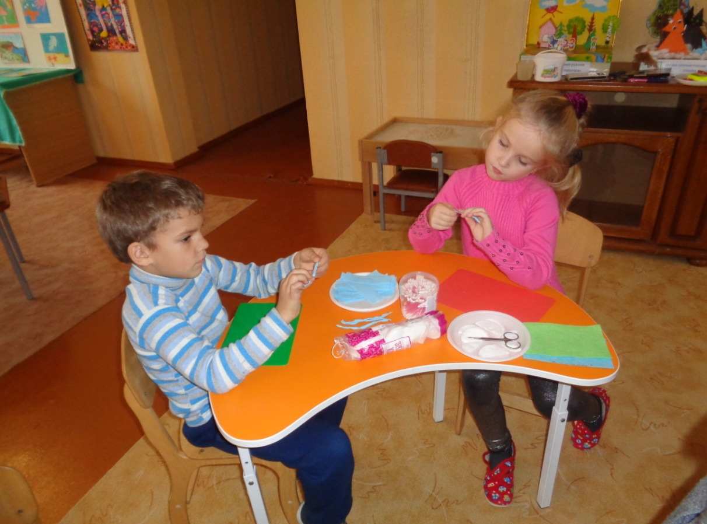
Скручивание полосок бумажной салфетки для изображения речки и водопада.

Slide 16
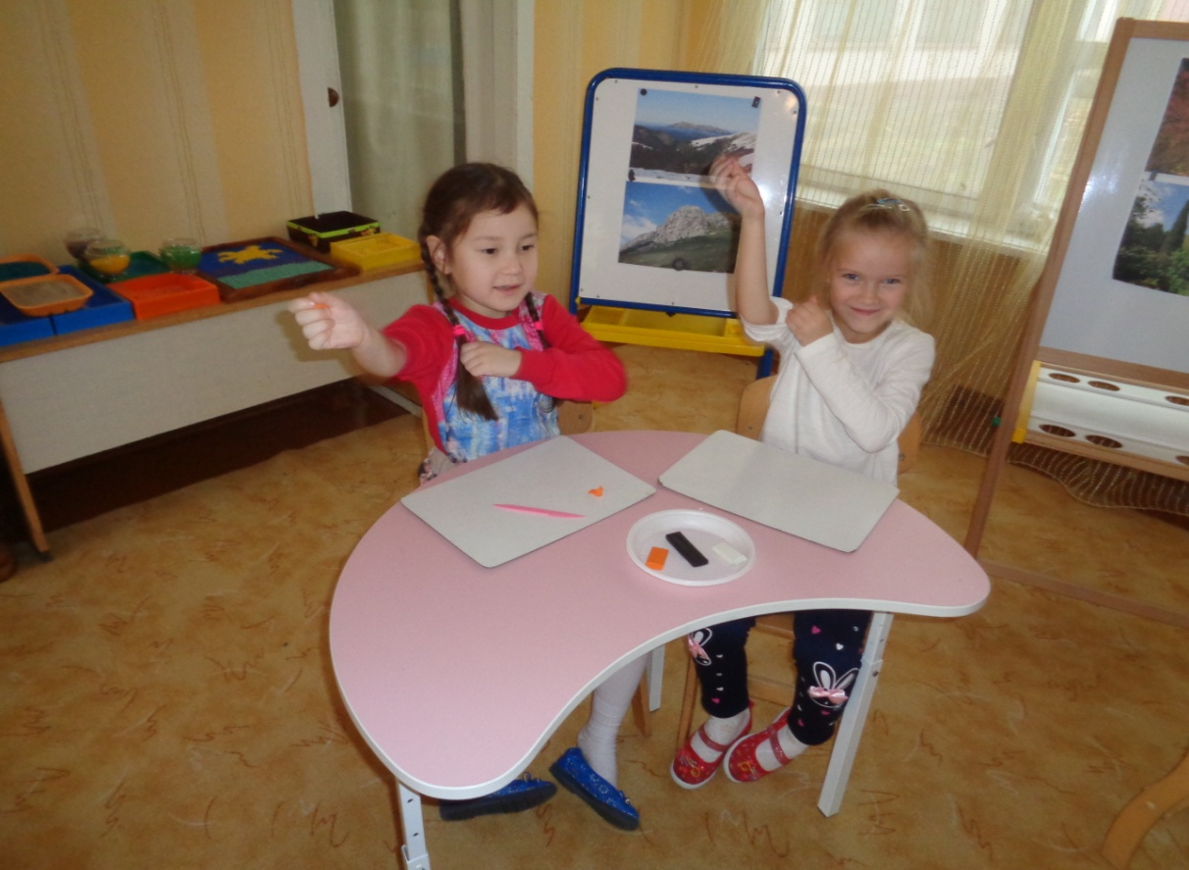
Подготовка к лепке животного мира Крымских гор

Slide 17
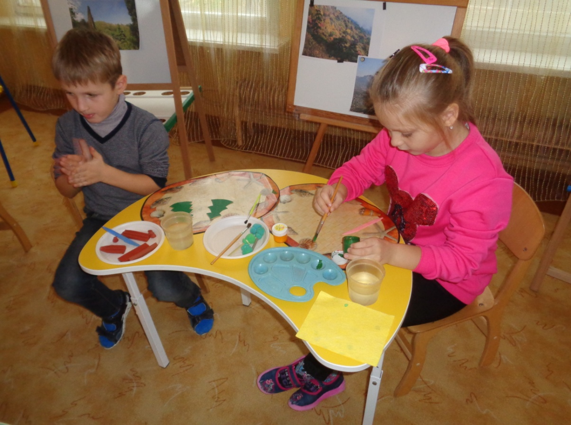
Лепим «камешки» для грота водопада и смешиваем гуашь для рисования кроны деревьев.

Slide 18
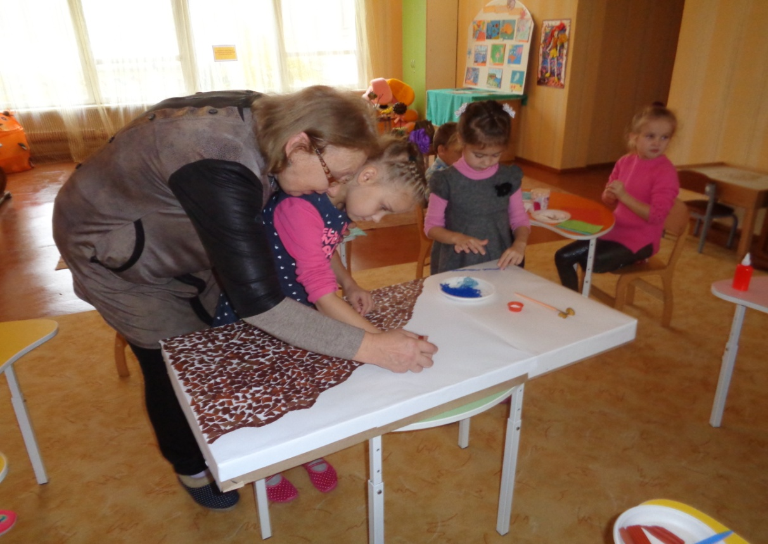
Выкладываем нитками море и рисуем пастелью ствол крымской сосны на скале

Slide 19
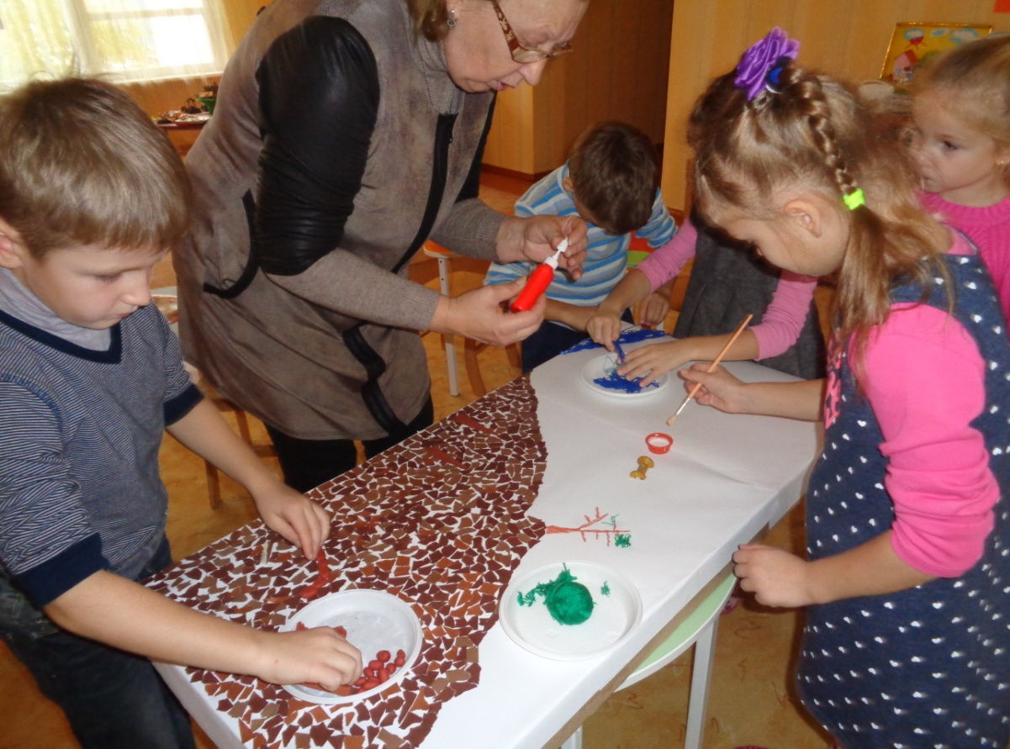
Создаем грот из пластилиновых «камней», приклеиваем из мелко нарезанных ниток хвою крымской сосне и продолжаем наклеивать море из ниток

Slide 20
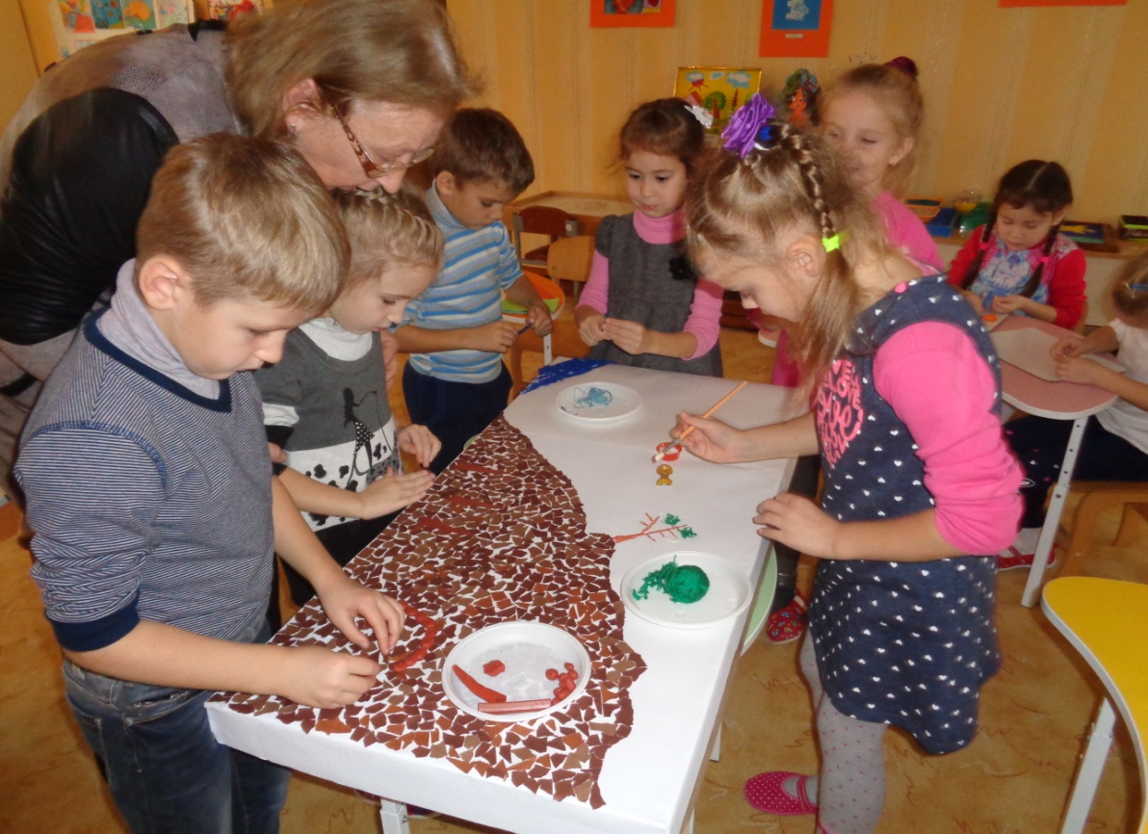
Наклеиваем стволы деревьев из цветной бумаги, заканчиваем изображение крымской сосны и грота. Лепим зайца, белку и змей

Slide 21
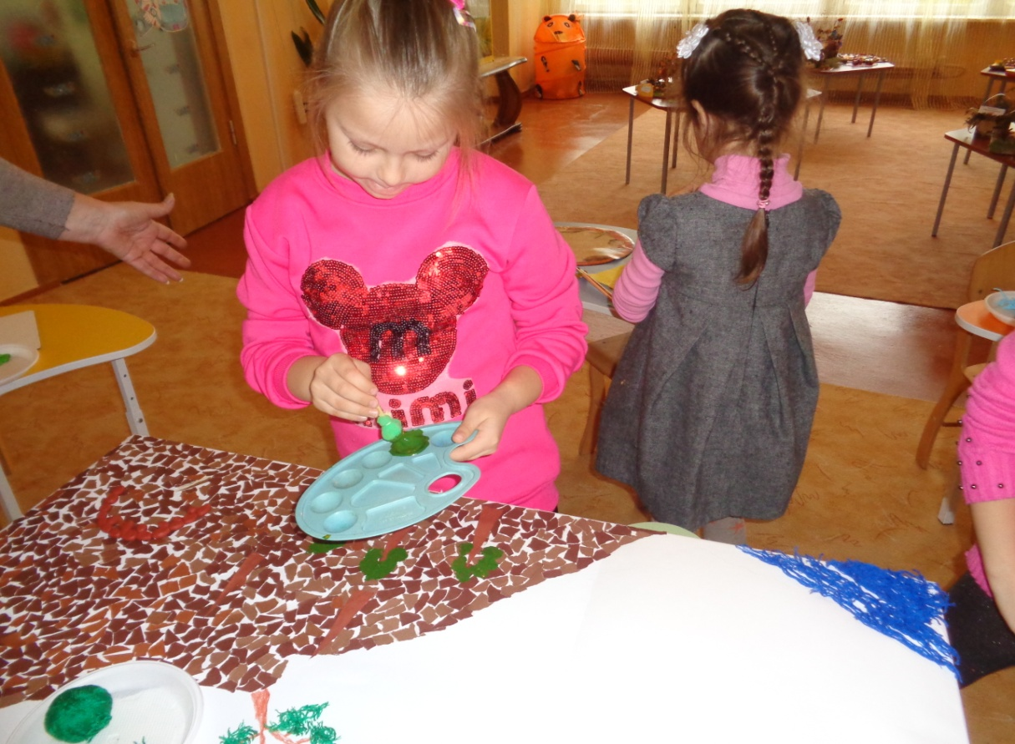
Рисуем кроны деревьев губчатым тампоном

Slide 22
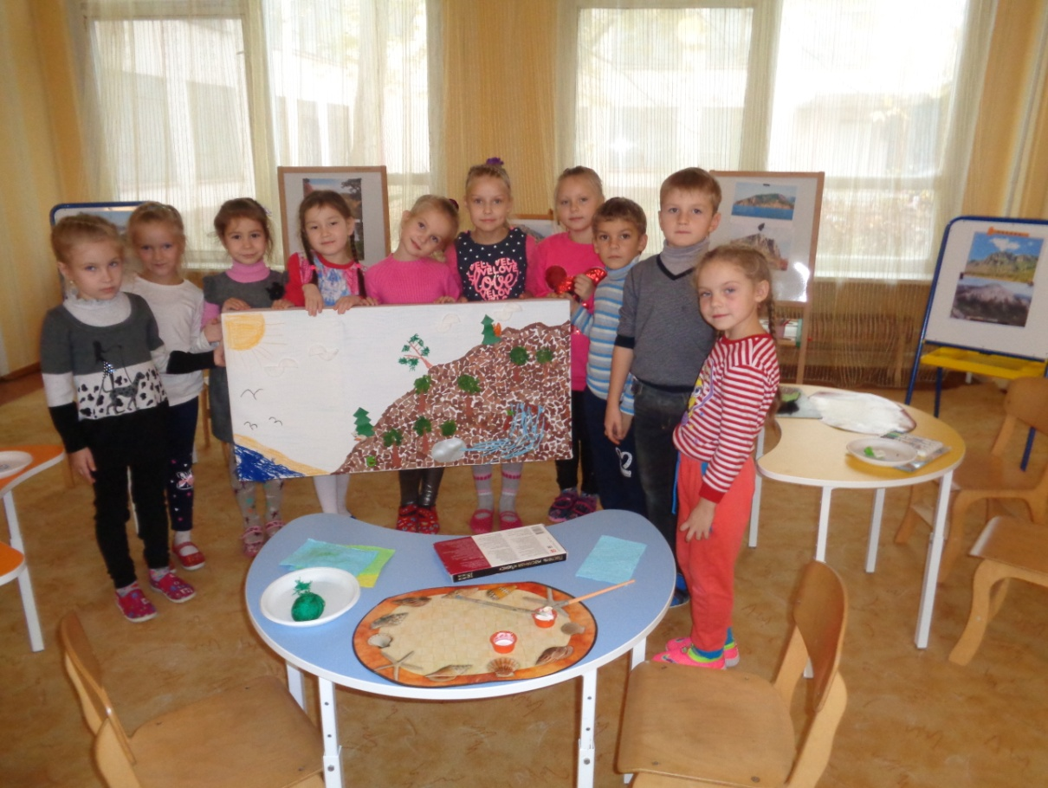
Творческая группа детей из группы «Почемучки»
и картина, созданная их руками

Slide 23
Спасибо!

